Slide 1
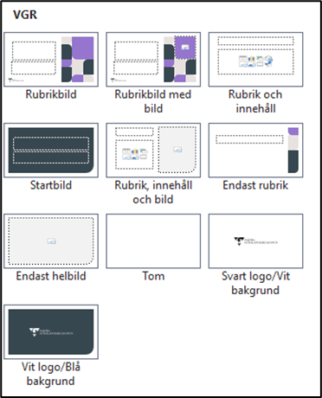
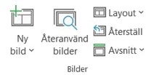
Instruktionssida
VGR:s grundmallar hjälper dig att göra rätt. De är säkrade ur tillgänglighetsperspektiv och följer vår visuella identitet, men det är alltid du som skapar en presentation som ansvarar för både form och innehåll.
I webbhandboken finns mer information om tillgänglighet: Dokument - Webbhandbok VGR (vgregion.se)
I lärportalen finns en utbildning om tillgänglighet i Powerpoint: Digital tillgänglighet (vgregion.se)
Ändra inte typsnitt och använd bara de godkända färgerna.
I VGR använder vi fyra grundmallar:
VGR:s bas (grå), som kan användas av alla
Hälso- och sjukvård (blå)
Kultur (röd)
Utbildning (grön)
Säkerställ att du använder rätt mall, kontakta din kommunikationsavdelning om du är osäker.
Alla grundmallar finns i Office-programmen, i mediebanken och på Sharepoint.
Layout kallas de olika designer på sidor som du kan hitta i din mall. Du hittar dem under knappen Layout och Ny bild i menyn.
När du vill byta design på en layout
Visar samtliga layoutsidor

Slide 2
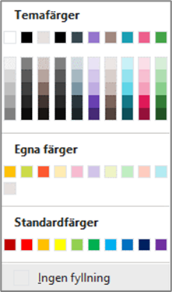
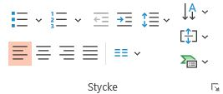
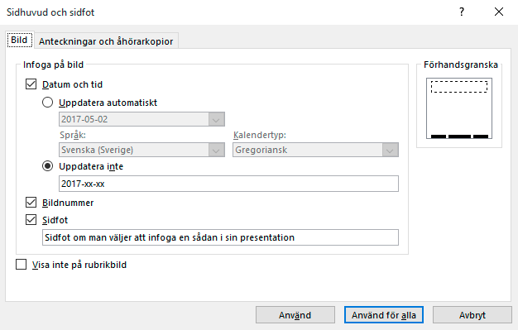
Instruktionssida
Använd rätt färger
De sex rutorna till höger är anpassade till diagram.
När du vill gå upp eller ned en nivå i en punktlista använder du Öka/Minska indrag.
De fyra första är färger för text och bakgrund
Används för dekorativa grafiska element
Undvik att skapa nya punktlistor i menyn.
Välj istället en layout som har en punktlista.
Använd inte Standardfärger.
Redigera sidfot och sidhuvud
Under fliken Infoga hittar du Sidhuvud och sidfot. När du klickar här öppnas en dialogruta med olika val du kan göra för att redigera sidfot och sidhuvud. Vill du att dina ändringar ska gälla för alla layouter väljer du Använd för alla. Vill du bara ändra på sidan du står på väljer du Använd.
Om du inte vill använda sidhuvud eller sidfot låter du fältet vara som det är.

Slide 3
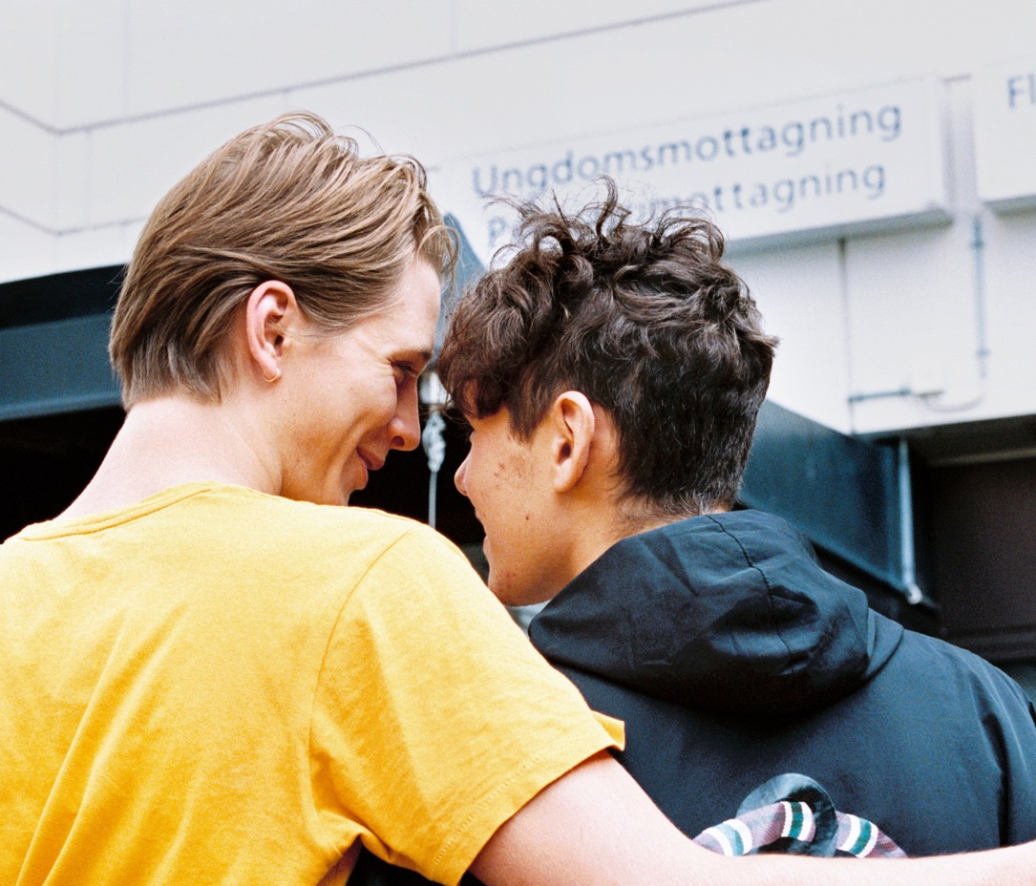
Vi finns till för dig i Västra Götaland
Notes:
Fakta och ekonomiska siffror från 2024. (Budget 2025)
Västra Götalandsregionen finns till för dig som bor i Västra Götaland idag.
Med våra 55 000 medarbetare är vi en av Sveriges största offentliga arbetsgivare. Vårt uppdrag är att bidra till ett livskraftigt Västra Götaland och att de 1,7 miljoner människor som bor här ska må bra.

Slide 4

Med dig genom livet
Notes:
Klicka igång presentationsfilm i presentationsläge (2.08 min)
Filmen öppnas i webbläsare.

Slide 5
När du behöver vård ska du få den bästa. När du ska någonstans ska du kunna åka kollektivt. När du vill uppleva kultur ska den finnas nära dig. När du utbildar dig ska du kunna göra det på dina villkor. Och när du lever i Västra Götaland ska hållbar utveckling vara en självklarhet.
Notes:
Låt bilden vara i bakgrunden när du presenterar dig.
Vi finns nära i ditt liv. Och vi har ett stort ansvar. När du behöver vård ska du få den bästa. När du ska någonstans kan du välja hållbara sätt att resa. När du vill ta del av kultur ska den finnas nära dig. När du utbildar dig ska du kunna göra det på dina villkor, inom ditt intresse. Och när du lever i Västra Götaland ska hållbar utveckling vara en självklarhet.

Slide 6
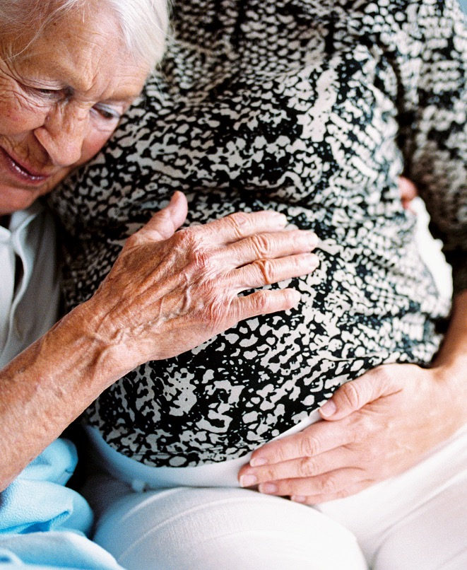
När du behöver vård ska du få den bästa

Slide 7
När du behöver vård ska du få den bästa
På vardagar
På helger och kvällar
Över 200 vårdcentraler,
rehabmottagningar och barnavårdscentraler
20 jourcentraler
3 närakuter
4 akutkliniker för tandvård
Vid större vårdbehov
Kontakt på dina villkor
17 sjukhus, varav
1 universitetssjukhus
Digitala vårdmöten med ljud, bild och chatt
Om du har komplexa behov
Munhälsa hela livet
Hemma hos dig med mobil hemsjukvård
153 folktandvårdskliniker
Notes:
I det nära jobbar vi för att du ska ha tillgång till hälso- och sjukvård.
På vardagar kan du gå till våra vårdcentraler
På helger och kvällar kan du få vård på våra jourcentraler
Vi har också sjukhus när du har större vårdbehov.
Du kan få en bra start i livet med hjälp av våra barnavårdscentraler
Du får hjälp att hålla dina tänder och din mun frisk hos vår folktandvård
och du kan ta dig tillbaka till vardagen med hjälp av fysio- och arbetsterapeuterna på våra rehabiliteringsmottagningar.

Slide 8
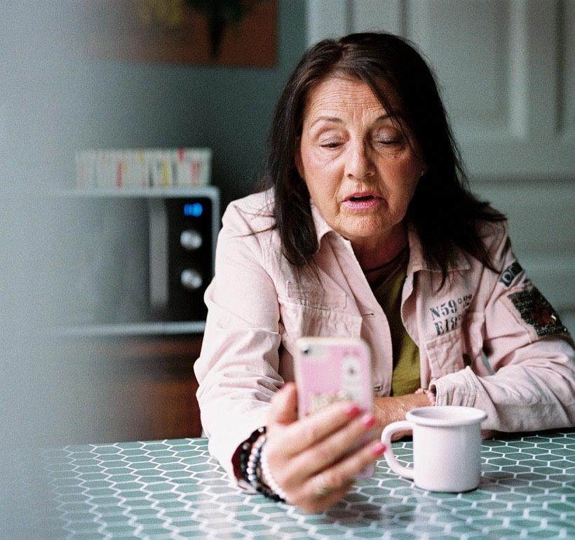
Vi utvecklar vården nära dig
Digitalt när det går, fysiskt när det behövs
En sammanhållen vård som minns dig
Utgår ifrån den enskildes behov och erfarenhet
Förebyggande och hälsofrämjande
Tillräckliga resurser för dem med störst behov
Notes:
Det övergripande målet för hälso- och sjukvården i Västra Götalandsregionen är att erbjuda en tillgänglig hälso- och sjukvård som är sammanhållen, patientsäker och av högsta kvalitet, samt som alltid utgår från den enskilde patientens behov och erfarenheter.
Hälso- och sjukvården måste använda kompetens och resurser på nya sätt för att kunna göra så gott som möjligt för invånarna och skapa mesta möjliga värde av våra befintliga resurser. Invånare som kan och vill ska kunna interagera med oss digitalt, och de som har störst behov ska kunna erbjudas hembesök av mobila team.
Det pågår en gemensam förflyttning närmare invånaren:
Från akutvård till hälsofrämjande arbete
Från sjukhus till hemmet
Från fysiskt till digitalt – när det är möjligt.
När vi har det nya gemensamma vårdinformationssystemet Millennium på plats får vi verkliga förutsättningar till en sammanhållen hälso- och sjukvård där vårdgivare du har kontakt med alltid har tillgång till relevant information (om dina läkemedel, tidigare provtagning och annat som har betydelse för din hälsa och vård). Du slipper upprepa det du redan har berättat.
Samtidigt erbjuder nya e-tjänster större möjligheter att ha kontakt med vården hemifrån. Exempelvis genom digitala möten med ljud och bild, textmeddelanden eller chatt. Vissa patientgrupper har också möjlighet att mäta värden hemifrån som hälso- och sjukvården kan följa och agera på vid behov. Egenmonitorering är idag möjligt för exempelvis personer med högt blodtryck, hjärtsvikt eller KOL samt inom specialistmödravård. Det ökar möjligheten att vara delaktig, men ger också frihet i att slippa besöka en vårdmottagning när det inte behövs, och trygghet i att vården tidigt kan följa dina värden och upptäcka när något måste åtgärdas.

Slide 9
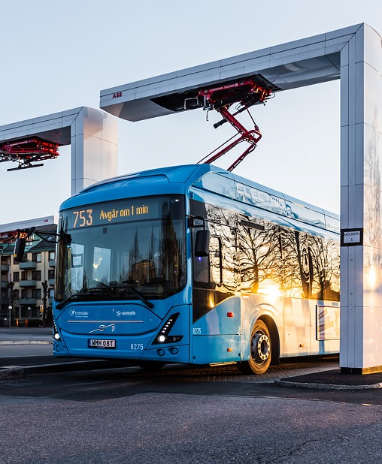
När du ska någonstans ska du kunna åka kollektivt
Notes:
För att Västra Götaland ska vara livskraftigt behöver kollektivtrafiken fungera.
Vårt operativa arbete inom kollektivtrafik främst av vårt bolag Västtrafik.

Slide 10




När du ska någonstans ska du kunna åka kollektivt
Vid pendling och längre resor
Över älven och till öar
Västtågen har 14 linjer och
7 linjer för expressbussar
7 linjer i Göteborgsområdet
För att komma fram i städer
Biljetter i mobilen
233 spårvagnar, 11 linjer
300 000 användare dagligen
Notes:
Genom Västtrafik ser vi till att du kan pendla till jobb eller skola, åka på utflykter eller hälsa på kompisar. Att du kan ta dig från A till B med ett passande trafikslag.
Vi har bussar, spårvagnar, färjor och tåg.
Och Närtrafik, om du bor på landsbygden
En fullsatt stadsbuss motsvarar en bilkö på 300 meter, en spårvagn en bilkö på 700 meter och ett pendeltåg motsvarar en bilkö på tre kilometer. Så när vi jobbar mer med kollektivtrafik blir det mindre trafik i staden.

Slide 11
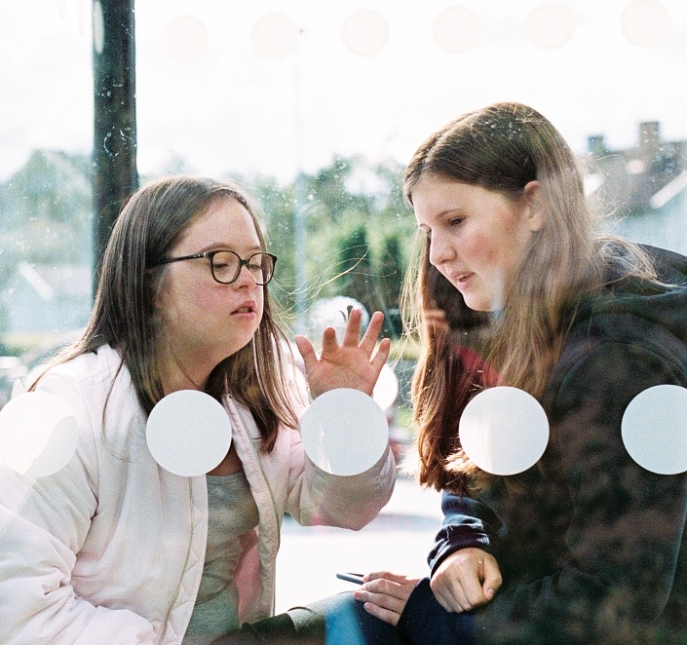
Västsverige växer – så vi utvecklar kollektivtrafiken
Knyta ihop Västra Götaland
Få fler att åka kollektivt
Tillgänglighet för alla
Bättre möjligheter att kombinera färdsätt
Mer hållbara lösningar
Elektrifiering i hela länet
Notes:
Vi utvecklar kollektivtrafiken för att se till att du kan välja hållbara transportsätt när Västsverige växer och befolkningen ökar.
Just nu jobbar vi särskilt för att
knyta ihop Västra Götaland, ex med utökade järnvägar (Göteborg-Borås, Till Landvetter)
få fler att välja kollektivtrafik, ex genom att rusta upp och bygga ut regionala järnvägar samt göra det enklare att resa
göra kollektivtrafiken mer tillgänglig oavsett funktionsförmåga
Förbättra möjligheter att kombinera färdsätt, t.ex. att ta med cykel i kollektivtrafiken
Utveckla kollektivtrafiken till att bli ännu mer miljövänlig och hållbar, ex med elbussar och biogas.

Slide 12
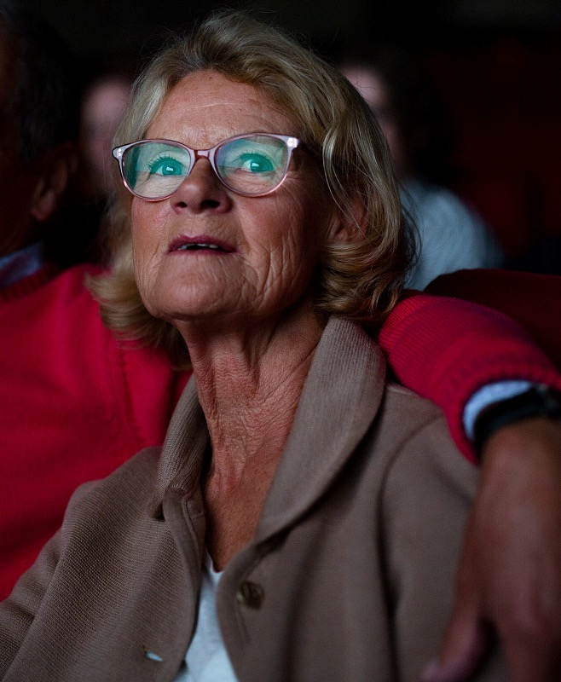
När du vill uppleva kultur ska den finnas nära dig
Notes:
En annan del, både för livskraft och välmående, är kultur. Vi jobbar för att det ska finnas tillgänglig kultur i regionen, särskilt för barn och unga.

Slide 13
När du vill uppleva kultur ska den finnas nära dig
I skolan
Som utövare
Regionteater väst
Stöd och stipendier
I din mobil
Som publik
Digitala museiutställningar och livekonserter
GöteborgsOperan
Göteborgs symfoniker
och Film i Väst
Som vetgirig
6 museer och besöksmål
Notes:
Vi har verksamheter där du som invånare kan uppleva kultur, från liten till stor.
Barn och unga får ta del av scenkonst via Regionteater Väst.
Du som utövar kultur kan ansöka om stöd och stipendier.
Vill du uppleva kultur som publik kan du till exempel gå till GöteborgsOperans föreställningar eller lyssna till Göteborgs Symfoniker på Konserthuset i Göteborg, som båda har turnerande verksamhet för att nå ut i regionen. Ser du en svensk film har vårt bolag Film i Väst med stor sannolikhet varit med och samproducerat.
Vill du lära dig mer om historia, natur eller hantverk kan du besöka våra museer och besöksmål (Göteborgs naturhistoriska museum, Lödöse museum, Forsviks bruk, Slöjd & Byggnadsvård, Vitlycke museum, Vänersborgs museum).
Du kan till och med ta del av kultur via mobilen, tex vi digitala museiutställningar eller GsO-play, där du kan se föreställningar och konserter från Göteborgs symfoniker online.

Slide 14

Kultur får människor att må bra – så vi gör den mer tillgänglig
Har Sveriges starkaste kulturbudget
Planerar kultur tillsammans med andra
Vill skapa ett brett och inkluderande kulturliv
Fokus på kultur för barn och unga
Öka medie- och informations-kunnighet
Notes:
Kulturen spelar en viktig roll i samhället. Det handlar inte bara om kreativitet, utan också om att utmana våra föreställningar och vända upp och ner på det invanda. Tillgång till kultur definieras också som en mänsklig rättighet och fungerar som en demokratibärare.
Vi jobbar för att göra kultur tillgänglig för fler, oavsett var i länet de bor. Västra Götalandsregionen
har Sveriges starkaste kulturbudget på regional nivå
tar regelbundet fram en plan och strategi för hur kulturlivet ska utvecklas, tillsammans med kommuner, branschföreningar, studieförbund och det fria kulturlivet
arbetar för ett brett och inkluderande kulturliv
satsar särskilt på att barn och unga både ska kunna ta del av och själva utöva kultur
satsar på att öka medie- och informationskunnigheten i samhället – att invånare är källkunniga är en förutsättning för ett demokratiskt samhälle.

Slide 15
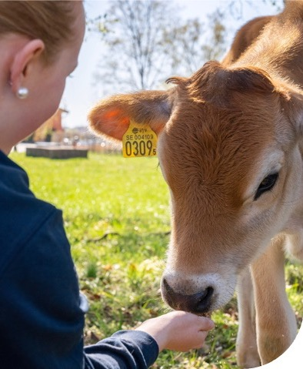
När du utbildar dig ska du kunna göra det på dina villkor
Notes:
Utbildning är också något som spelar roll för välmående och livskraft. Vi jobbar för att du ska kunna utbilda dig på dina villkor och säkrar kompetenser inom vissa områden.

Slide 16
När du utbildar dig ska du kunna göra det på dina villkor
Fritidsledare
Djurskötsel
Radio
+80
Hantverk
Hälsa
utbildningar
Språk
Allmän kurs
Naturbruk
Marinbiologi
Musik
Teater
Friluftsliv
Måltidsbiträde
Filmproduktion
Notes:
Totalt har vi över 80 utbildningar på olika skolor. Förutom folkhögskolorna driver vi naturbruksgymnasier och vuxenutbildningar inom de gröna näringarna.
Vi har även insatser för att de som redan är utbildade, men i andra länder, och inte pratar svenska ska kunna ta sig in på arbetsmarknaden, särskilt inom vården.

Slide 17
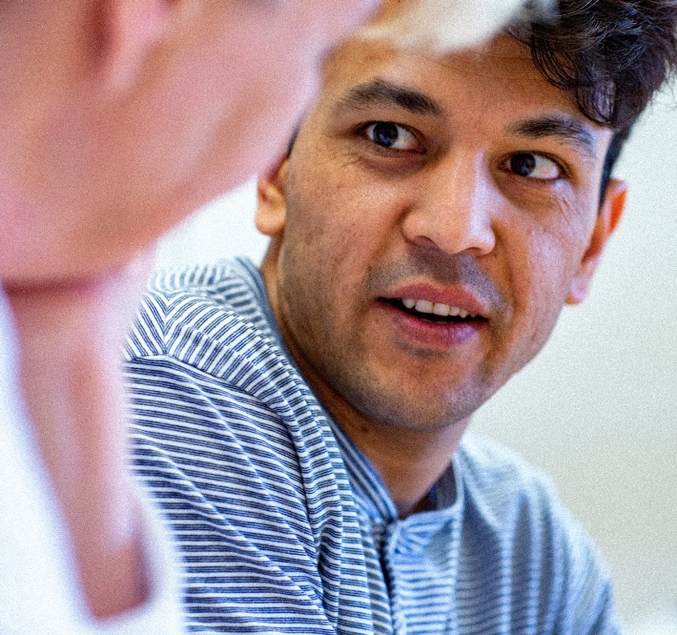
Utbildning förändrar liv – så vi skapar möjligheter
Alla barn ska få utbildning
Alla ska kunna gå ut grund- och gymnasieskolan med godkända betyg
Kompetensförsörjning
Mötesplatser för forskning
Notes:
Samhället behöver utbildningar som matchar dagens och morgondagens behov av kompetens. När invånare har goda chanser att utbilda sig blir både individen och samhället starkare. Det stärker också folkhälsan.
Vi jobbar för att skapa de bästa möjligheterna för utbildning. Bland annat
samarbetar vi för att alla barn och ungdomar ska få utbildning och därmed goda chanser i livet.
Jobbar vi med Kraftsamling Fullföljda studier för att fler unga ska gå ut grundskolan med godkända betyg
Jobbar vi med kompetensförsörjning för att få en fungerande arbetsmarknad, där utbildningar leder till rätt kompetens och allas färdigheter tas tillvara
Finansierar vi mötesplatser för företag och forskning för hur vi möter framtidens behov.

Slide 18
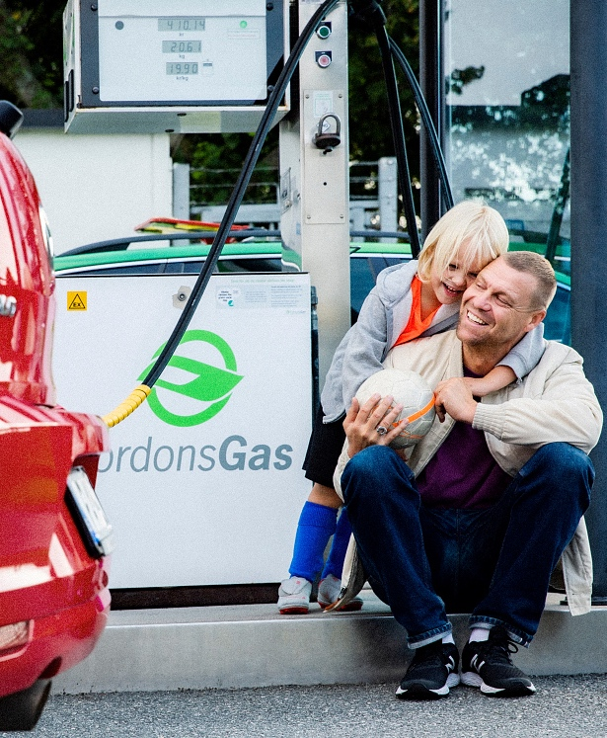
När du lever i
Västra Götaland ska hållbar utveckling vara en självklarhet
Notes:
När du lever i Västra Götaland ska hållbar utveckling vara en självklarhet.

Slide 19
När du lever i Västra Götaland ska hållbar utveckling vara en självklarhet
Nära innovation
I ett jämlikt samhälle
Forskning och science parks
Integration och mänskliga rättigheter
Över hela regionen
I vardagen
Landsbygdsutveckling, regional fysisk planering och kompetensförsörjning
Hållbara transporter och tillgängliga destinationer
För fler möjligheter
Till en miljövänlig framtid
Stöd, stipendier och samarbeten
Biogas Väst, Klimat 2030, elektrifiering
Notes:
För dig som invånare innebär det bl.a. att du kan veta att du är nära innovation, med forskning och science parks som letar efter nya lösningar.
Vi jobbar också för att det ska vara lika möjligheter över hela regionen – man ska kunna bo och försörja sig på landsbygden. Vissa frågor om t.ex. fysisk planering behöver utredas på en regional nivå. Alla invånares kompetens ska tas tillvara och matchas med arbetsmarknaden.
Att du har möjligheter att starta egna företag och få stöd och stipendier. t.ex. ger vi stöd till ungt entreprenörskap, rådgivning, finansiering. Stipendier för entreprenörer med bra idéer. Samarbeten med olika aktörer för att skapa bra förutsättningar för ett innovativt näringsliv i regionen.
I vardagen, hållbara transporter och tillgängliga destinationer…
Att vi jobbar för att du ska kunna leva i ett jämlikt samhälle, bland annat när det gäller integration, tillgängliga miljöer och mänskliga rättigheter.
Miljö är ett område vi jobbar mycket med, t.ex. med biogas väst, klimat 2030 och klimatsmart semester.

Slide 20
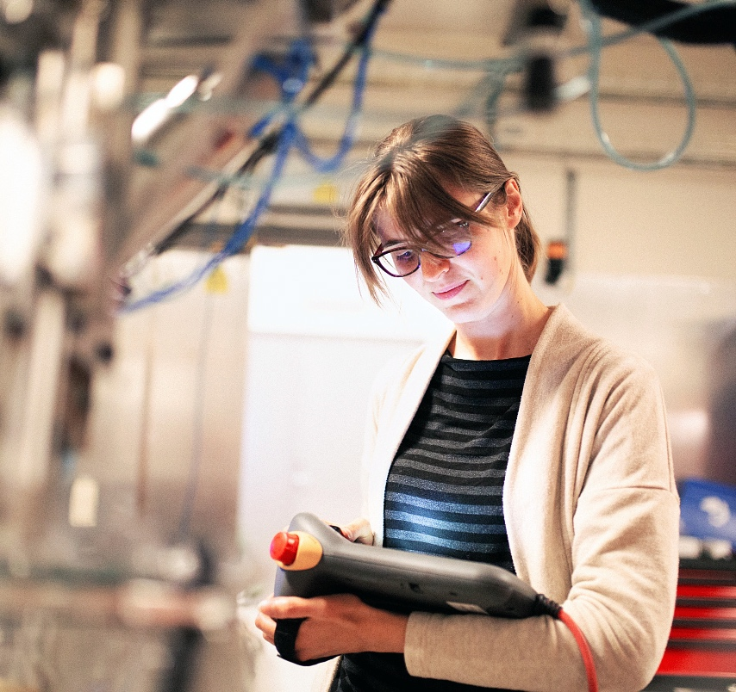
Världen förändras – så vi utvecklar samhället
Tar täten i klimatomställningen
Bidrar till livskraftigt och hållbart näringsliv
Ser till mänskliga rättigheter
Utvecklar bredband och telenät
på landsbygden
Notes:
Omvärlden förändras. Därför utvecklar vi regionen så att samhället hänger med.
Just nu fokuserar vi extra mycket på
att ta täten i klimatomställningen, bland annat genom att få fler samhällsaktörer att göra konkreta åtaganden, få fler att cykla, gå och åka kollektivt samt skapa bättre förutsättningar för elfordon. Men också satsningar om hållbar modekonsumtion, utbildningar om klimatsmart mat för matbutiker. Vi är med i kraftsamlingen Klimat 2030 som samlar företag, organisationer, kommuner mm som vill ta ställning och bidra i omställningen till en klimatsmart region. Ett klimatsmart samhälle ger konkurrensfördelar, gröna jobb och erbjuder dig som bor här nya sätt att leva ett gott liv.
att skapa förutsättningar för konkurrenskraft, till exempel genom fungerande transportssystem men också genom att bidra till ett livskraftigt och hållbart näringsliv samt stöd till forsknings- och innovationsmiljöer
mänskliga rättigheter, t.ex. med fokus på social hållbarhet, medarbetarutbildningar i barnkonventionen och att vi är först med att ta fram en regional handlingsplan för mänskliga rättigheter. Planen innehåller tolv mätbara mål som vi årligen ska se till att vi lever upp till.
Öka bredbandsutbygnaden och skapa bättre mobiltäckning på landsbygden, vilket är ett sätt att knyta ihop regionen och minska klyftor mellan stad och landsbygd

Slide 21

Stora nog att göra, nära nog att förstå
Notes:
Regionen är en politisk nivå mellan kommun och stat. Så vad är det för särskilt med den regionala nivån? Jo, vi är stora nog att göra, nära nog att förstå.

Slide 22

Storlek + ambition =
KRAFT ATT GENOMFÖRA
Notes:
Dels är vi en stor organisation med ca 55 000 medarbetare
Vi ansvarar för ett stort geografiskt område. Västra Götaland består av 49 kommuner, 1,7 miljoner invånare på en yta som är 30 mil lång och 25 mil bred. Det är en storlek som ger oss resurser.
Tillsammans med en hög ambition att driva framåt och leda samhällets utveckling gör det att Västra Götalandsregionen som organisation har stora möjligheter att påverka omvärlden – både marknaden och andra politiska nivåer.
En av våra riktlinjer är att beslut ska fattas så nära dig som invånare som möjligt. Det innebär också att utvecklingen sker så nära dig som möjligt.
Du ska få bästa möjliga vård. Vår storlek och därmed våra resurser skapar förutsättningar för det. Förutsättningar som inte funnits på kommunal nivå samtidigt som vi är nära nog att kunna lokalanpassa.
Du ska lätt kunna resa över kommungränser. Vi planerar infrastrukturen och kollektivtrafiken så att det ska fungera.
Du ska leva i ett hållbart samhälle. Vår samordning och utvecklingskraft gör det möjligt på en större nivå än kommunen, närmare än staten.
Bland annat.

Slide 23





Allt hänger ihop
Vård
Kollektivtrafik
Kultur
Utveckling
Attraktiv region
Notes:
Våra huvudsakliga verksamhetsområden – vård, kollektivtrafik, kultur, utbildning och regional utveckling – har alla stor betydelse för ett fungerande samhälle. De samspelar med och påverkar varandra.
Att vi har ansvar för alla fem gör att vi kan ta oss an hållbarhetsutmaningen som helhet och arbeta med de tre perspektiven – ekologisk, ekonomiskt och social – samtidigt.
Kultur och utbildning leder till bättre folkhälsa. Fungerande transportsystem, kollektivtrafik och samhällsutveckling skapar förutsättningar för ett konkurrenskraftigt näringsliv.
Fungerande vård och kollektivtrafik tillsammans med tillgång till kultur, utbildning och ett hållbart samhälle bidrar till att vi blir en attraktiv region.

Slide 24



Storleken ger resurser som driver oss framåt
Mer resurser
Attraktivare region
Bättre service
Notes:
Vår storlek ger oss resurser, som ger oss möjligheter att förbättra vår service, vilket gör regionen attraktivare och lockar näringsliv, innovationer och invånare. Som i sin tur ger oss mer resurser. Lite i ett kretslopp.

Slide 25



Förståelse föds i nära samtal
Medborgardialog i utvecklingsfrågor
I dagligt arbete
Samverkan i strategier
Notes:
Vi är också nära nog att förstå, och förståelse föds i samtal.
Vi för dialog med dig som bor och verkar här, för att förstå de faktiska behoven och önskemålen.
Våra medarbetare träffar invånare varje dag, vilket skapar förståelse för olika situationer.
När vi tar fram strategier för utvecklingen av t.ex. kulturen och klimatet så samverkar vi med andra aktörer, såsom organisationer, civilsamhället och kommuner.
I stora frågor håller vi medborgardialoger för att få veta vad invånarna tycker och vill ha – det kan gälla allt från begrepp inom vården till framtidens kollektivtrafik.

Slide 26
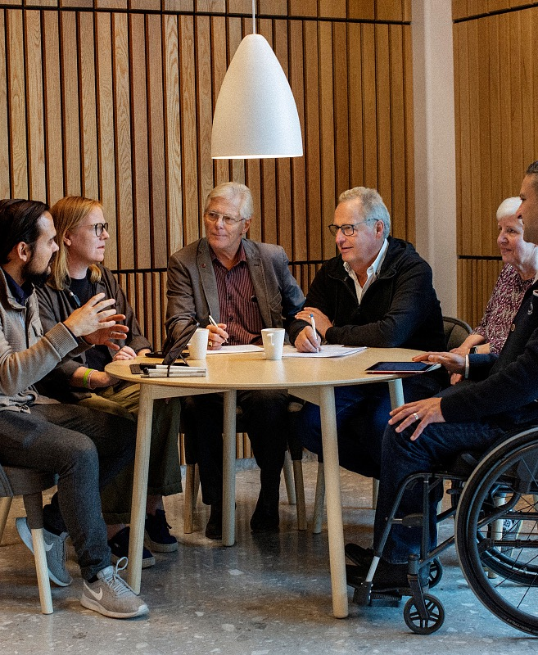
Du påverkar vad vi gör
Notes:
Så hur bestämmer vad vi ska utveckla för att göra samhället redo för imorgon? Som tidigare nämnt är Västra Götalandsregionen är en politiskt styrd organisation, så det innebär att du påverkar vad vi gör. Att du är med och bestämmer.

Slide 27
Din röst styr oss
15
149
850
REGIONVAL VAR
4 år
Heltidsanställda politiker i regionstyrelsen
folkvalda politiker
i regionfullmäktige
politiker i nämnder, styrelser, utskott och beredningar
Notes:
Du röstar på vilka som styr var 4 år
15 heltidsanställda politiker sitter i regionstyrelsen
tar fram budget
beslutar om större investeringar
bereder ärenden till regionfullmäktige
149 folkvalda politiker sitter i regionfullmäktige
den högsta beslutande församlingen
ytterst ansvarige för ekonomin och verksamhetens inriktning
beslutar om vilka nämnder och styrelser etc som ska finnas
Utöver det är det mer än 850 politiker i nämnder, styrelser, utskott och beredningar¨

Slide 28
De folkvalda politikerna
Rödgrön ledning
Opposition
Socialdemokraterna
Vänsterpartiet
Miljöpartiet de gröna
46 mandat
16 mandat
6 mandat
Moderaterna
Sverigedemokraterna
Kristdemokraterna
Centerpartiet
Liberalerna
29 mandat
24 mandat
12 mandat
9 mandat
7 mandat
68
mandat
81
mandat
Notes:
Totalt sitter som sagt 149 folkvalda politiker i fullmäktige. För att få egen majoritet krävs 75 mandat eller en röst mer än hälften.
Nuvarande regionfullmäktige fick sin politiska sammansättning vid regionvalet hösten 2022. Det är Socialdemokraterna, Vänsterpartiet och Miljöpartiet som styr Västra Götalandsregionen. Partierna har tillsammans 68 av de 149 mandaten i fullmäktige och styr därmed i minoritet. Oppositionen utgörs av Moderaterna, Kristdemokraterna, Centerpartiet, Liberalerna och Sverigedemokraterna som tillsammans har 81 av de 149 mandaten.
För ett beslut behövs antingen majoritet eller flest röster. Ledamöterna kan också välja att inte rösta alls eller att lägga ner sin röst. Beslut kan alltså bli till på flera sätt. Med ett minoritetsstyre kan partierna i opposition rösta ner ledningens förslag eftersom de tillsammans är fler men ledningen kan också få stöd från partierna i opposition, från något av partierna, från flera eller alla.

Slide 29
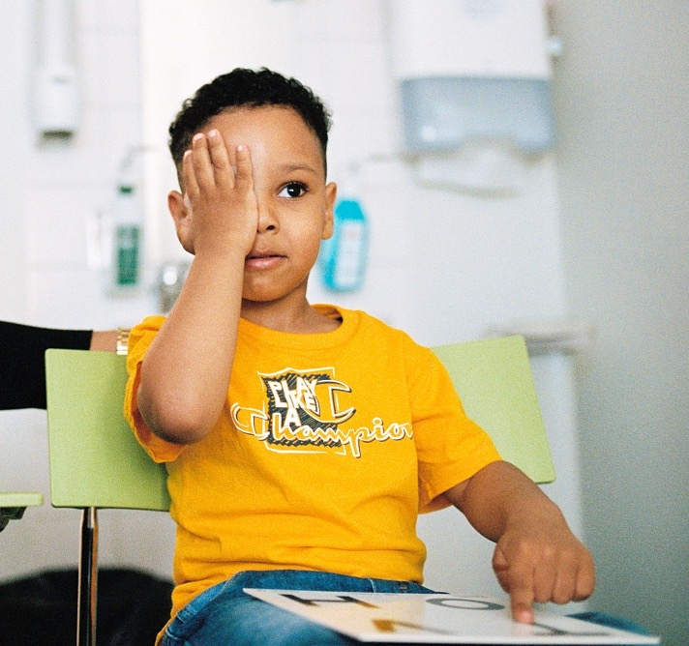
Vi finansieras med hjälp av dig
86 000 000 000 kr
mer än hälften kommer från skatt
11,48 kr
per hundralapp du tjänar
är regionskatt
Notes:
Andra intäkter är statsbidrag, biljettintäkter, patientavgifter och övriga intäkter t.ex såld vård

Slide 30
Det här får du för dina skattepengar
86 %
2 %
Hälso- och sjukvård
Kultur
10 %
2 %
Kollektivtrafik
Utbildning och regional utveckling
Notes:
Så vad får du för dina skattepengar?
• Hälso- och sjukvård = 86 procent
o Varav primärvård 23 procent
o Varav specialiserad somatisk vård 45 procent
o Varav specialiserad psykiatrisk vård 8 procent
o Varav tandvård 2 procent
o Varav övrig hälso- och sjukvård 8 procent
• Utbildning och regional utveckling = 2 procent
• Kultur = 2 procent
• Kollektivtrafik (Trafik och infrastruktur) = 10 procent

Slide 31
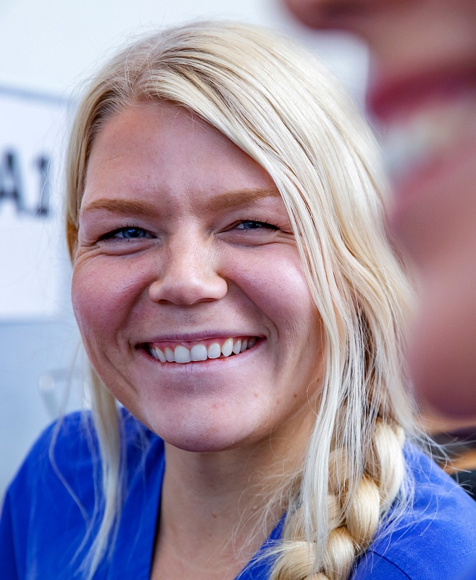
En av Sveriges största arbetsgivare ska bli den bästa
Notes:
Men inget av det här hade varit möjligt utan våra medarbetare – utan dem kan vi inte göra invånarnas vilja till verklighet. Så vi har satt ett högt mål. Vi ska bli Sveriges bästa offentliga arbetsgivare. Vi är en av de största, men nu ska vi bli den bästa.
Det behöver vi vara för att kunna rekrytera, behålla och utveckla medarbetare med rätt kompetens och klara uppdraget gentemot invånare och patienter.

Slide 32
Vi ska bli Sveriges bästa offentliga arbetsgivare
200
57 000
yrken
medarbetare
Notes:
Hos oss jobbar ungefär 57 000 personer. Alla gör de på något sätt skillnad för människor i sin närhet.
För att bli Sveriges bästa offentliga arbetsgivare måste vi såklart arbeta aktivt med att ständigt göra det ännu bättre för våra medarbetare.
I arbetet med att bli en bättre arbetsgivare har medarbetare och chefer lyft ett antal områden vi vill förbättra. Det handlar om allt från arbetsmiljön, att fritiden fredas,att medarbetarna i högre grad upplever att de får rätt ersättning utifrån insats och att arbetstiden används på bästa sätt.
Allt går inte att genomföra med en gång, men på sikt kommer vi att kunna förändra.

Slide 33
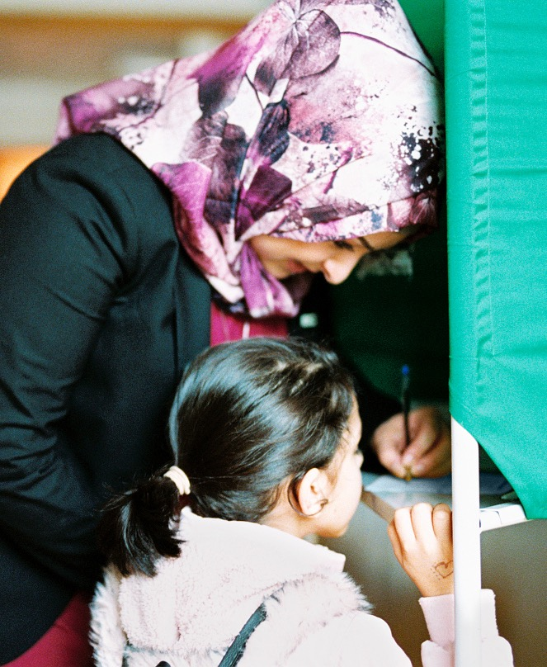
Nära dig genom livet, långt framme i utvecklingen med grund i hur du röstar.
Notes:
Sammanfattningsvis går det att säga att vi är nära dig genom livet, långt framme i utvecklingen, med grund i hur du röstar.

Slide 34
Logotyp Västra Götalandsregionen

